Slide 2
Einführung in die Politikwissenschaft
Prof. Dr. Marc Bühlmann
Année Politique Suisse
Institut für Politikwissenschaft
Universität Bern

Slide 3
Lernvideo 10.3
Umfragen

Slide 4
Wo wir uns befinden…
Politikwissenschaft
Politische Kultur
Policy-Analyse
Internationale Beziehungen
Politische Soziologie
Vergleichende Politik
Politische Systeme
Politische Theorie
empirisch
Political Behavior
Schweiz
EU
Comparative Politics
Vergleichende Regierungslehre
Politik / Wissenschaft
normativ
1-4
5
6
7
8
9
10
11
12
13

Slide 5
Inhalt
Umfragemethoden
Auswahlverfahren
Probleme von Umfragen
Umfragedaten
Fazit

Slide 6
Umfragemethoden
Qualitative vs. quantitative Befragung
Face to Face
Persönliche Befragung; + Flexibilität, komplizierte Interviews möglich; - Hohe Kosten, schwierige Vergleichbarkeit, soziale Erwünschtheit
Papier-Bleistift
Schriftliches Ausfüllen eines gedruckten Fragebogens; + billiger, vergleichbar; - Versandkosten; geringer Rücklauf
Telefon-Interview
Computergestützte telefonische Befragung (CATI); + billiger, geringe Interviewer:inneneffekte; - Länge, Ausschöpfungsquote
Online-Befragung
Befragung am Computer; +billig, keine Interviewer:inneneffekte; - Abdeckung, Selbstselektion

Slide 7
Inhalt
Umfragemethoden
Auswahlverfahren
Probleme von Umfragen
Umfragedaten
Fazit

Slide 8
Auswahlverfahren
Stichprobe = Ausschnitt der Grundgesamtheit
Bedingung für Allgemeinaussage: Stichprobe muss repräsentativ sein:
Quotenstichprobe – für bestimmbare Kriterien repräsentativ
Willkürauswahl – nicht oder sehr bedingt repräsentativ
Zufallsstichprobe - repräsentativ
Verfahren der Stichprobenziehung – Auswahlverfahren
Anzahl Befragte weniger wichtig als Verfahren
Zufallsauswahl – Befragung ausschliesslich von ausgelosten Individuen
Quote – Auffüllen von nach bestimmten Kriterien gebildeter Gruppen
Verfügbarkeit (Willkür) – keine Kriterien
Mischformen: Panels

Slide 9
Inhalt
Umfragemethoden
Auswahlverfahren
Probleme von Umfragen
Umfragedaten
Fazit

Slide 10
Probleme von Umfragen – Zufallsstichprobe?
DENK MAL!

Slide 11
Probleme von Umfragen
Realisierung der Zufallsauswahl ist nicht möglich - Stichprobenverzerrungen
Erreichbarkeit
Non-response

Slide 12
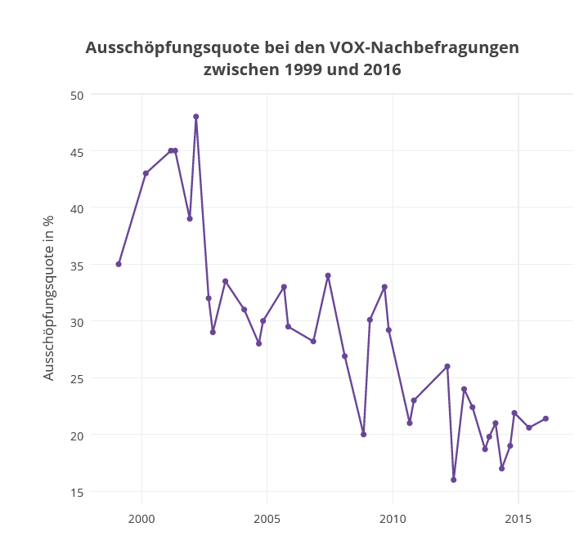
Probleme von Umfragen

Slide 13
Probleme von Umfragen
Realisierung der Zufallsauswahl ist nicht möglich - Stichprobenverzerrungen
Erreichbarkeit – ungleiche Chancen
Non-response - Verweigerung
Gewichtungen – heikle Annahmen
Intersubjektive Nachvollziehbarkeit
Stichprobenfehler

Slide 14
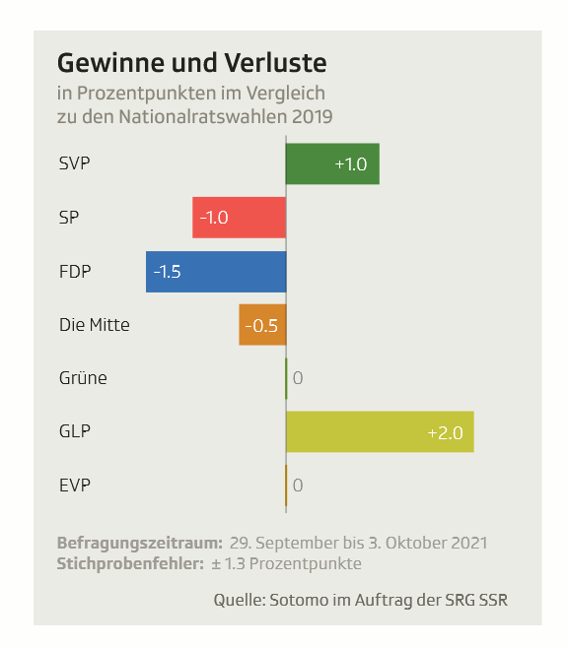
Probleme von Umfragen

Slide 15
Probleme von Umfragen
Realisierung der Zufallsauswahl ist nicht möglich - Stichprobenverzerrungen
Erreichbarkeit – ungleiche Chancen
Non-response - Verweigerung
Gewichtungen – heikle Annahmen
Intersubjektive Nachvollziehbarkeit
Stichprobenfehler
Soziale Erwünschtheit

Slide 16
Probleme von Umfragen

Slide 17
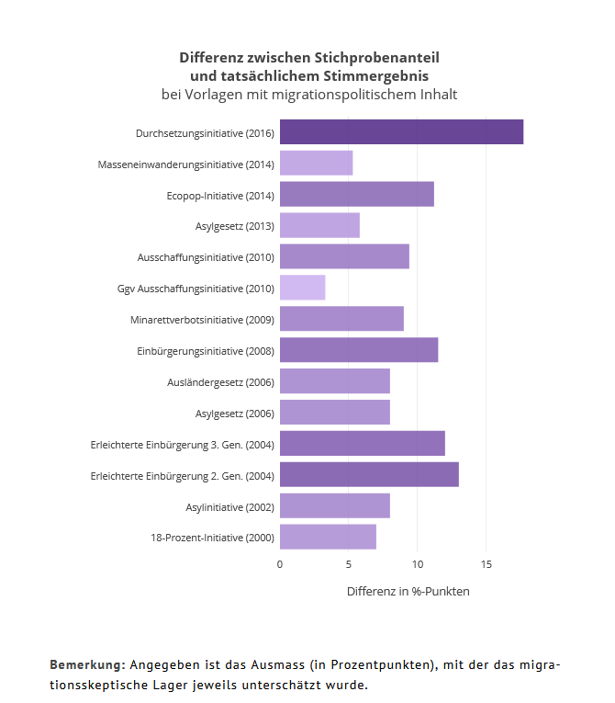
Probleme von Umfragen

Slide 18
Probleme von Umfragen
Realisierung der Zufallsauswahl ist nicht möglich - Stichprobenverzerrungen
Erreichbarkeit – ungleiche Chancen
Non-response - Verweigerung
Gewichtungen – heikle Annahmen
Intersubjektive Nachvollziehbarkeit
Stichprobenfehler
Soziale Erwünschtheit
Ausblenden von Kontext

Slide 19
Inhalt
Umfragemethoden
Auswahlverfahren
Probleme von Umfragen
Umfragedaten
Fazit

Slide 20
Umfragedaten
Schweiz:
Abstimmungsnachbefragungen: VOX (1977-2016 und 2021 ff.) und Voto (2016-2020)
Selects (Wahlnachbefragung; seit 1995)
Haushaltpanel (wiederkehrende Befragung)
International mit Schweiz als Partner:
World Values Survey
European Social Survey
International Social Survey Programme (ISSP)
Eurobarometer

Slide 21
Inhalt
Umfragemethoden
Auswahlverfahren
Probleme von Umfragen
Umfragedaten
Fazit

Slide 22
Fazit
Umfragen sind problematisch
Auswahl der Stichprobe entscheidend, nicht so sehr Anzahl der Befragten
Kritisches Hinterfragen von Stichprobenauswahl, Stichprobenfehler, Gewichtung, etc.
Umfragen können wichtige Informationen und Erkenntnisse hervorbringen

Slide 23
Umfragen als Prognosen?
DENK MAL!

Slide 25
Quellen
Quellen der auf den Folien verwendeten Abbildungen
Titelfolie: Wordle aus Zitatenschatz (Definitionen von Politik)
Rodin: Le Penseur (Spinner Gif by Tobias Rothe)
Ausschöpfungsquote, soziale Erwünschtheit: https://www.defacto.expert/2016/11/16/bevoelkerungsumfragen/; vgl, auch Milic, Thomas, Bianca Rousselot und Adrian Vatter (2014). Handbuch der Abstimmungsforschung; S. 146 ff. sowie Pokorny, Sabine und Jochen Roose (2020). Die Eignung von Umfragemethode. Berlin: Konrad Adenauer Stiftung. (https://www.kas.de/documents/252038/7995358/Die+Eignung+von+Umfragemethoden+%28pdf%29.pdf/930e07f3-f750-502b-fd48-a42b94914a4d?version=1.0&t=1605534848743)
Sotomo: https://www.srf.ch/news/schweiz/zwei-jahre-vor-den-wahlen-wahlbarometer-fdp-mitte-und-gruene-kaempfen-um-dritten-platz

